Slide 1
数据库 AI 负载的执行优化与调度研究
面向 AI Data Execution Layer 的 work-unit 构造与状态感知调度
报告人：____________ 指导老师：____________
Notes:
汇报讲稿：数据库正在直接触发生成、嵌入和多模态分析。本课题研究这些数据进入模型服务前，如何被组织、估计和调度。
答辩提示：数据图只在成立的比较合同内解读；现有 observe-only 或 preliminary 结果不替代后续同上限 A/B。
[Sources]
- opening/report/opening_report.md

Slide 2
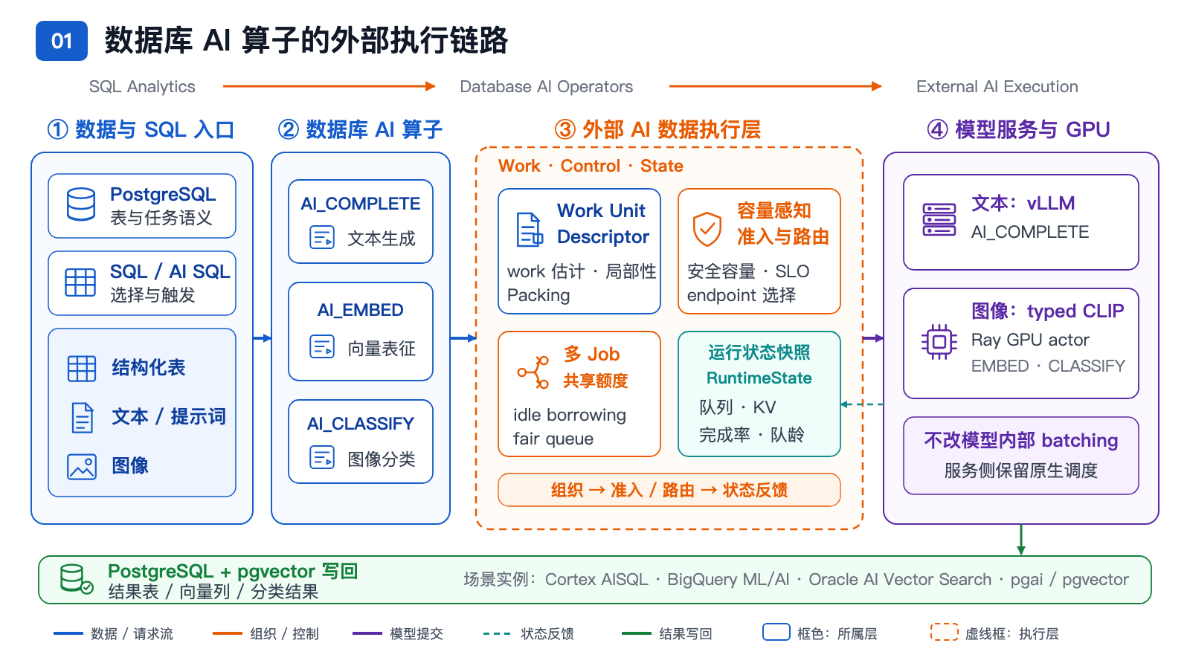
01
AI 算子已经进入数据库工作流
Notes:
汇报讲稿：本页回答“AI 算子已经进入数据库工作流”。先陈述现象或设计，再用底部结论收束并转入下一页。
答辩提示：数据图只在成立的比较合同内解读；现有 observe-only 或 preliminary 结果不替代后续同上限 A/B。
[Sources]
- https://docs.snowflake.com/en/user-guide/snowflake-cortex/aisql
- https://cloud.google.com/bigquery/docs/generate-text
- https://docs.oracle.com/en/database/oracle/oracle-database/23/vecse/vector_embedding.html
- https://github.com/timescale/pgai
- https://github.com/pgvector/pgvector

Slide 3
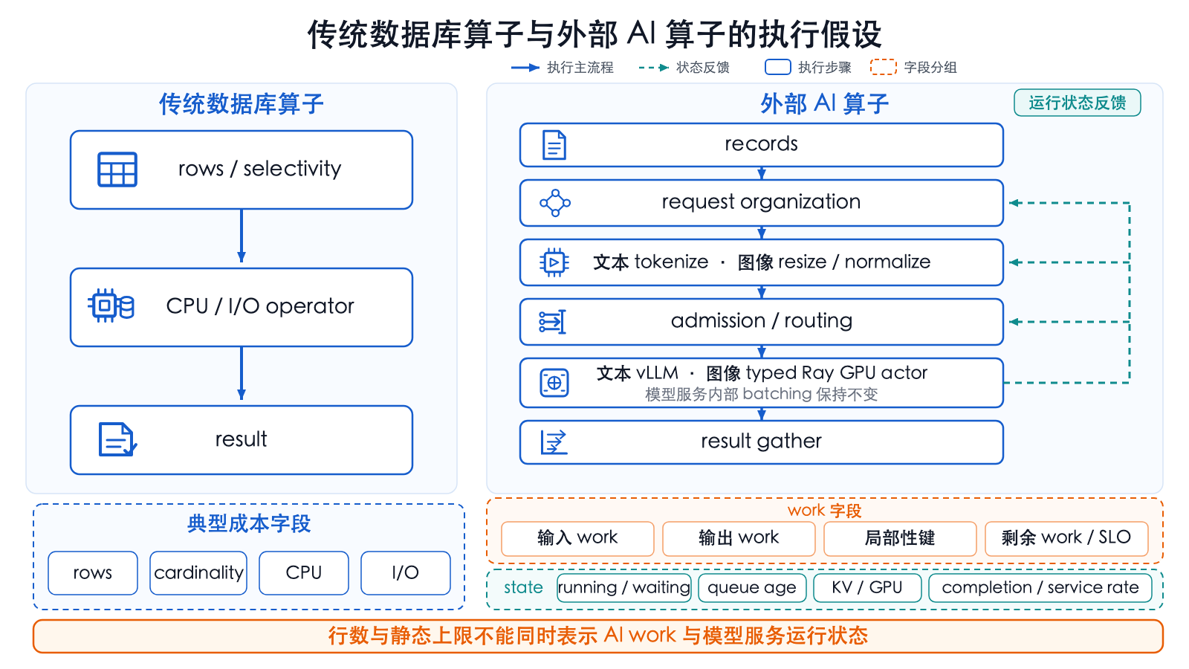
01
AI 算子形成新的外部执行链路
Notes:
汇报讲稿：本页回答“AI 算子形成新的外部执行链路”。先陈述现象或设计，再用底部结论收束并转入下一页。
答辩提示：数据图只在成立的比较合同内解读；现有 observe-only 或 preliminary 结果不替代后续同上限 A/B。
[Sources]
- opening/report/opening_report.md

Slide 4
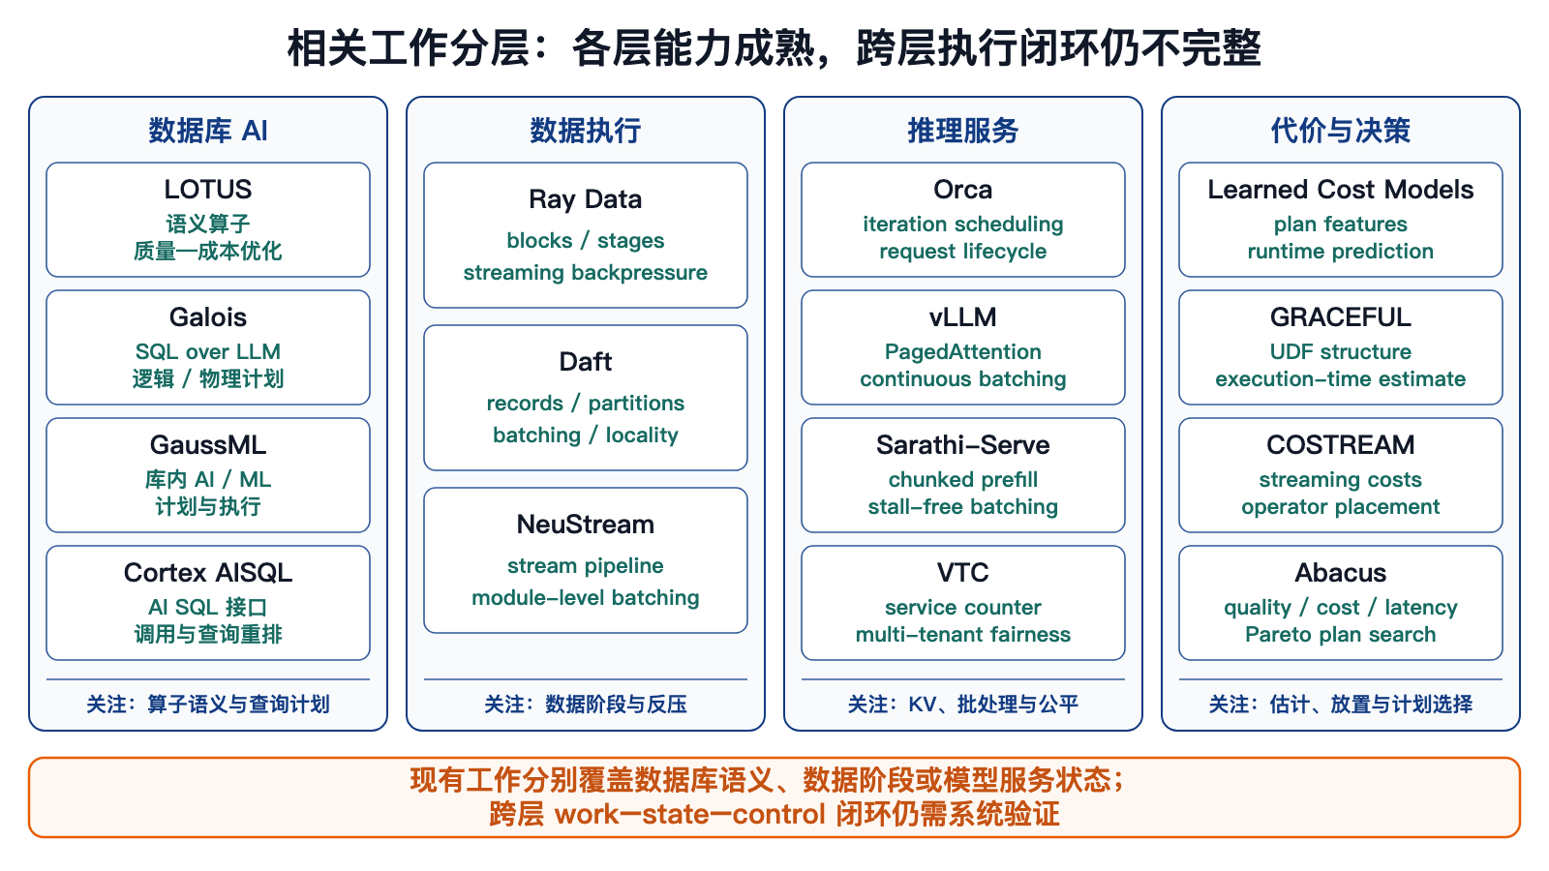
01
代表工作推进了相邻层
Notes:
汇报讲稿：本页回答“代表工作推进了相邻层”。先陈述现象或设计，再用底部结论收束并转入下一页。
答辩提示：数据图只在成立的比较合同内解读；现有 observe-only 或 preliminary 结果不替代后续同上限 A/B。
[Sources]
- opening/literature/reading_list.md
- opening/report/opening_report.md#2-国内外研究现状

Slide 5
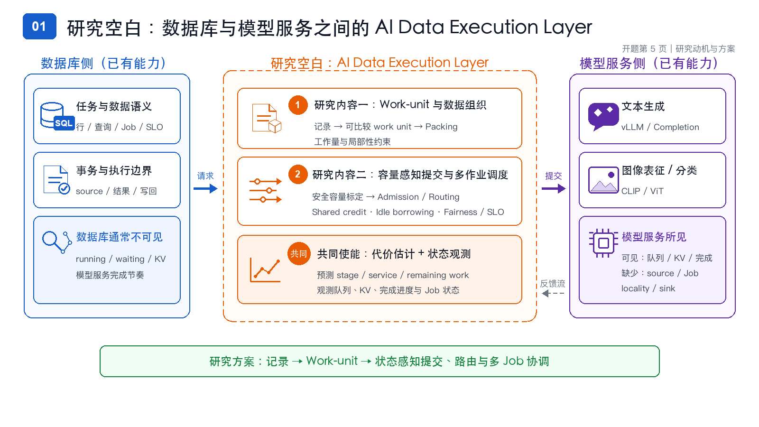
01
AI Data Infra 仍缺少上游执行闭环
数据库知道 Job、SLO 与结果语义；模型服务知道 running、waiting、KV 与完成节奏。中间层需要统一 work、state、control 与 cost 接口。
本课题研究 Database 与 Model Service 之间的 AI Data Execution Layer。
Notes:
汇报讲稿：本页回答“AI Data Infra 仍缺少上游执行闭环”。先陈述现象或设计，再用底部结论收束并转入下一页。
答辩提示：数据图只在成立的比较合同内解读；现有 observe-only 或 preliminary 结果不替代后续同上限 A/B。
[Sources]
- figures/opening_figure_set/main_png/P05_研究空白_AI数据执行层.png
- opening/claim_matrix.md#1-冻结题目与系统抽象

Slide 6
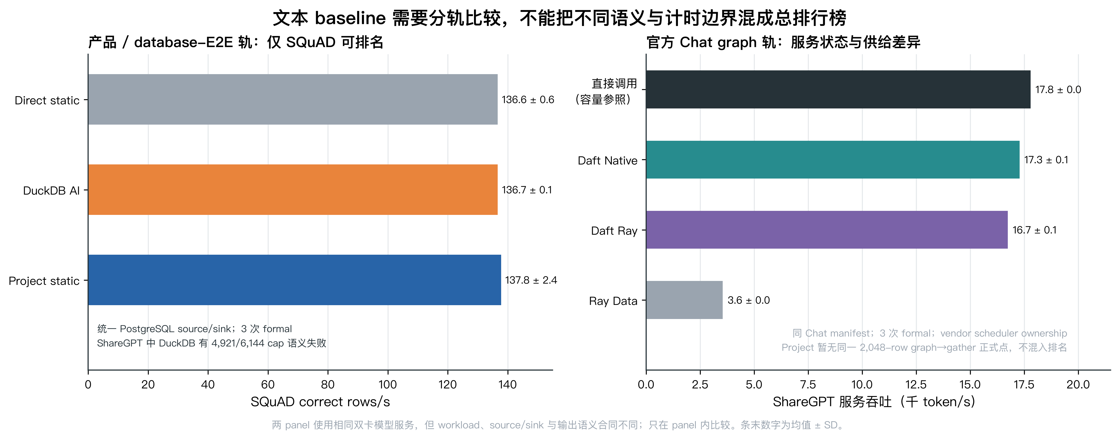
01
同一任务会落入不同服务状态
左：统一 source/sink 的产品 database-E2E；右：同一 ShareGPT manifest 的官方 Chat graph。两条轨分别回答正确性边界与服务供给状态。
现有路径的关键差异不仅是 JCT，还包括欠供给、有效供给与过量排队。
Notes:
汇报讲稿：先看左侧：统一数据库端到端合同下，三条静态路径接近，说明静态基线很强。再看右侧：同一 Chat 任务却落入过量排队或欠供给。
答辩提示：数据图只在成立的比较合同内解读；现有 observe-only 或 preliminary 结果不替代后续同上限 A/B。
[Sources]
- experiments/results/opening_database_e2e_text_refeed_20260808/README.md
- experiments/results/opening_text_native_single_job_formal_20260808/README.md

Slide 7
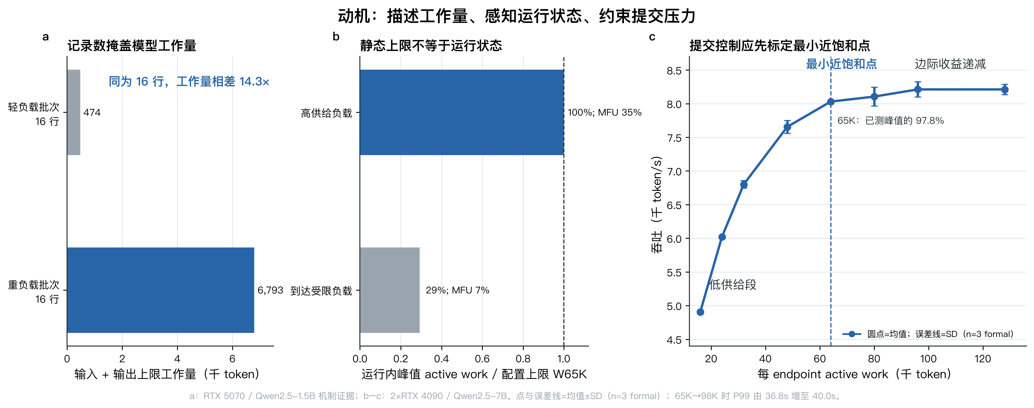
01
记录数和静态上限都不是运行状态
同行数的 token work 可相差 14.3×；相同 W65K 在不同 offered load 下呈现不同 running/MFU；容量扫描存在最小近饱和区。
需要可比较的 work、新鲜状态快照和保持总上限不变的份额控制。
Notes:
汇报讲稿：这一页按 work、state、capacity 三层讲。行数隐藏工作量，配置上限不是运行状态，继续增压也不等于有效供给。
答辩提示：数据图只在成立的比较合同内解读；现有 observe-only 或 preliminary 结果不替代后续同上限 A/B。
[Sources]
- experiments/results/local_vllm_qwen15b_baseline/sharegpt_burstgpt_token_budget_vs_fixed_timeout300_20260719.csv
- experiments/results/dual_gpu_slo_ewma_flush_formal_20260729/README.md
- experiments/results/dual_gpu_active_work_saturation_20260729/README.md

Slide 8
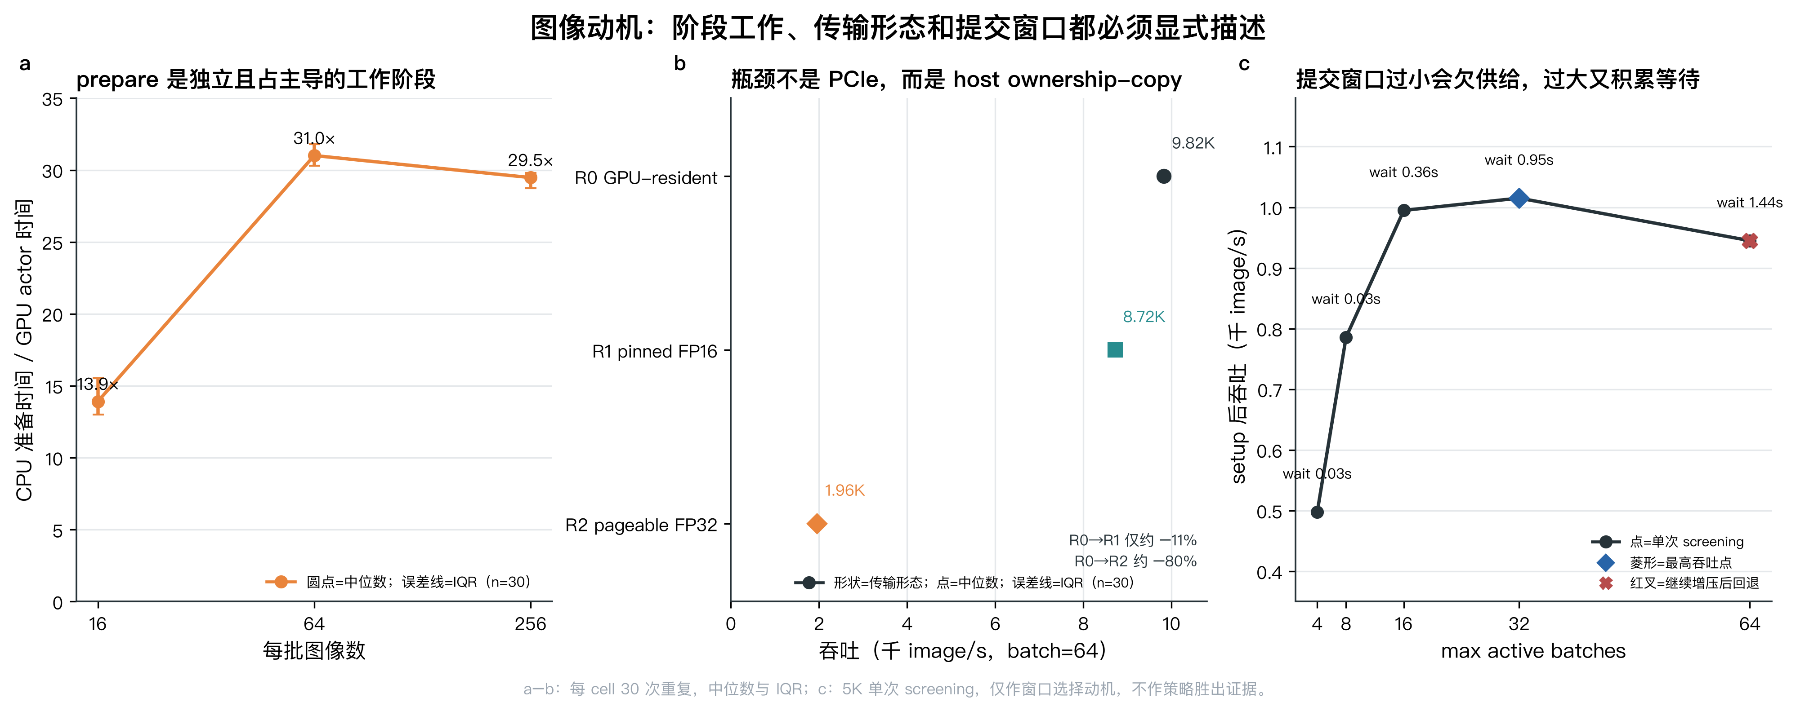
01
图像把 work 扩展为多阶段
CPU prepare、host-to-device transfer 与 model forward 的代价形态明显不同；继续增大 active window 还会带来等待与回退。
跨模态接口应表达 source/prepare/model/result stage，而非单一图片数。
Notes:
汇报讲稿：本页回答“图像把 work 扩展为多阶段”。先陈述现象或设计，再用底部结论收束并转入下一页。
答辩提示：数据图只在成立的比较合同内解读；现有 observe-only 或 preliminary 结果不替代后续同上限 A/B。
[Sources]
- motivation/results/gpu/image_clip_preprocess_variants_20260801/README.md
- motivation/results/gpu/image_clip_transfer_ceiling_20260803/README.md

Slide 9
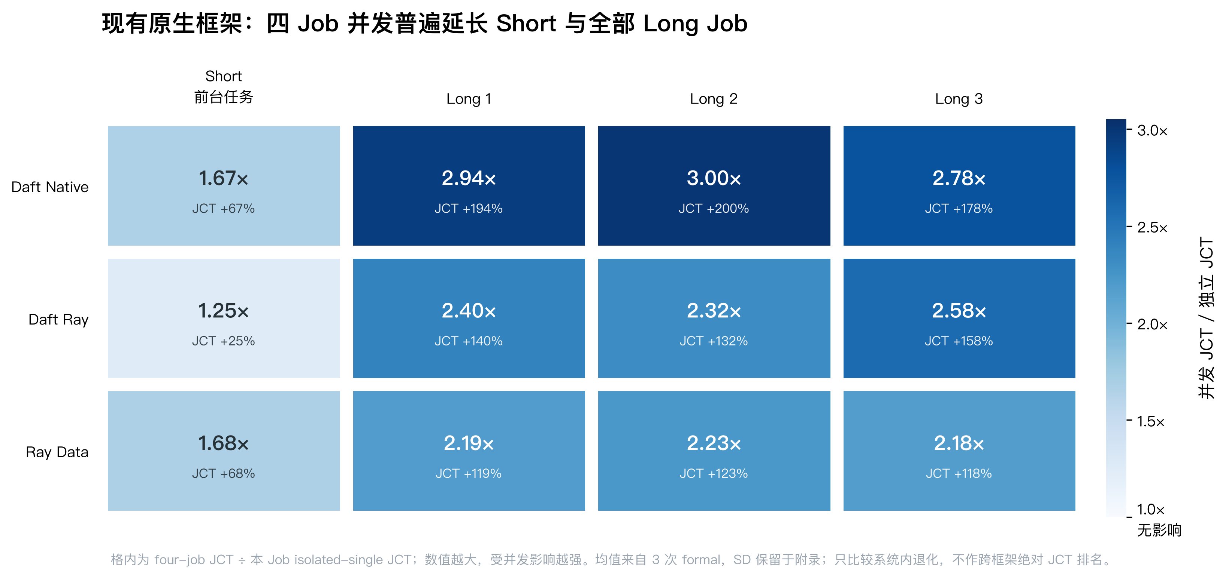
01
四 Job 并发同时影响 Short 与 Long
每条原生路径内部比较 four-job JCT / isolated JCT。Short 与三个 Long Job 均受影响，但退化幅度和压力形态不同。
作业到达、活跃、drain 与公平需要模型服务上游的任务级管理。
Notes:
汇报讲稿：本页回答“四 Job 并发同时影响 Short 与 Long”。先陈述现象或设计，再用底部结论收束并转入下一页。
答辩提示：数据图只在成立的比较合同内解读；现有 observe-only 或 preliminary 结果不替代后续同上限 A/B。
[Sources]
- experiments/results/opening_fourjob_interference_20260809/README.md

Slide 10
02
实验现象导出四项设计要求
Work 表征 → staged WorkDescriptor；运行状态 → fresh stage/service/job snapshot
多 Job 干扰 → 额度借用、完成回收与公平保护；配置风险 → profile + residual，以 ranking/regret 验收
Work Unit、状态感知、动态调度与代价估计具有同等证据要求。
Notes:
汇报讲稿：四项设计要求权重相同；它们在系统结构上仍归入两项研究内容，代价估计是共同输入。
答辩提示：数据图只在成立的比较合同内解读；现有 observe-only 或 preliminary 结果不替代后续同上限 A/B。
[Sources]
- opening/report/opening_report.md

Slide 11
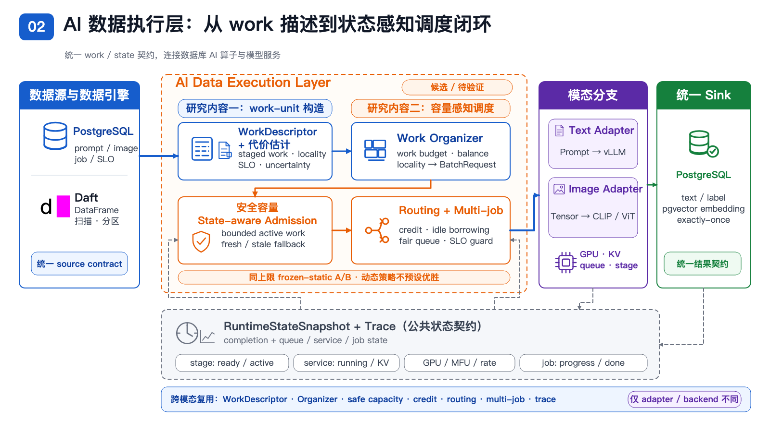
02
AI 数据执行层形成反馈闭环
Organizer 决定一个 work unit 包含什么；Scheduler 决定何时、向哪里、以多少 active work 提交；代价估计同时服务两者。
研究发生在数据库与模型服务之间，不修改模型内部 batching。
Notes:
汇报讲稿：本页回答“AI 数据执行层形成反馈闭环”。先陈述现象或设计，再用底部结论收束并转入下一页。
答辩提示：数据图只在成立的比较合同内解读；现有 observe-only 或 preliminary 结果不替代后续同上限 A/B。
[Sources]
- figures/opening_figure_set/main_png/P11_系统架构_数据组织与状态调度闭环.png
- opening/report/opening_report.md#4-研究内容与技术路线

Slide 12
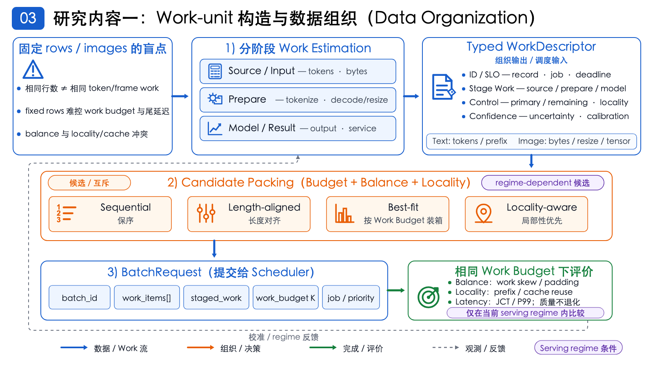
02
WorkDescriptor 连接组织与调度
文本表达 prompt/output token 与 prefix locality；图像表达 encoded bytes、prepare、tensor 与 model work。共同字段包括 deadline、uncertainty 与 calibration signature。
字段不是清单：每个字段都要对应组织、路由、准入或公平决策。
Notes:
汇报讲稿：本页回答“WorkDescriptor 连接组织与调度”。先陈述现象或设计，再用底部结论收束并转入下一页。
答辩提示：数据图只在成立的比较合同内解读；现有 observe-only 或 preliminary 结果不替代后续同上限 A/B。
[Sources]
- figures/opening_figure_set/main_png/P12_研究内容一_WorkUnit与数据组织.png
- code/src/planning/work.py
- code/src/modalities/image/contracts.py

Slide 13
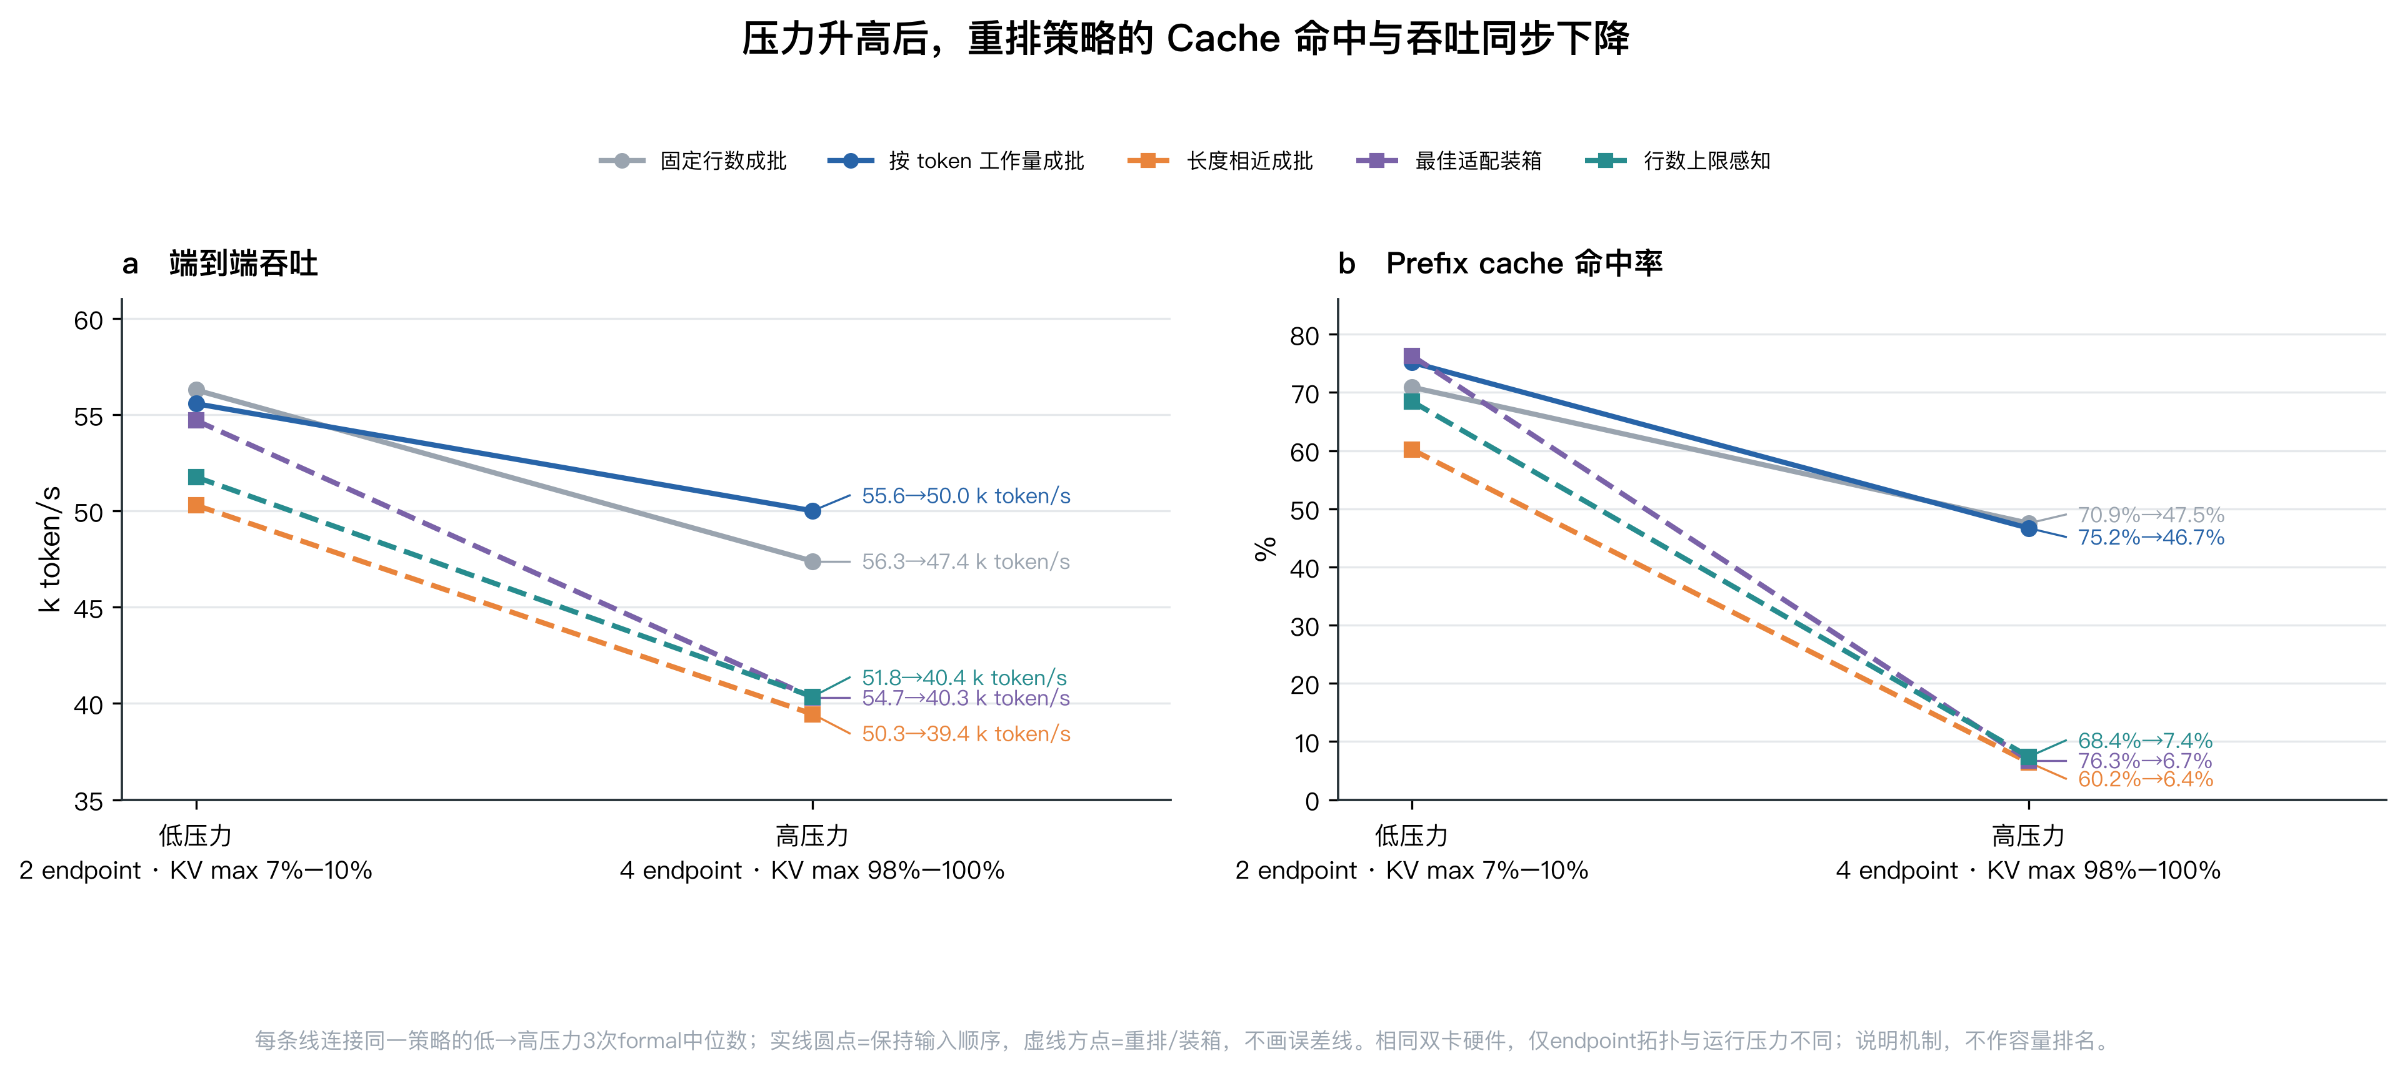
02
数据组织没有全局最优
低压力下五种策略近似中性；高压力下重排策略的 cache hit 与吞吐同步下降。颜色对应组织策略，实线保持输入顺序，虚线改变排序或装箱。
balance 与 locality 可联合约束，但实验臂的排序/装箱策略互斥比较。
Notes:
汇报讲稿：本页回答“数据组织没有全局最优”。先陈述现象或设计，再用底部结论收束并转入下一页。
答辩提示：数据图只在成立的比较合同内解读；现有 observe-only 或 preliminary 结果不替代后续同上限 A/B。
[Sources]
- experiments/results/rc1_data_organization/README.md

Slide 14
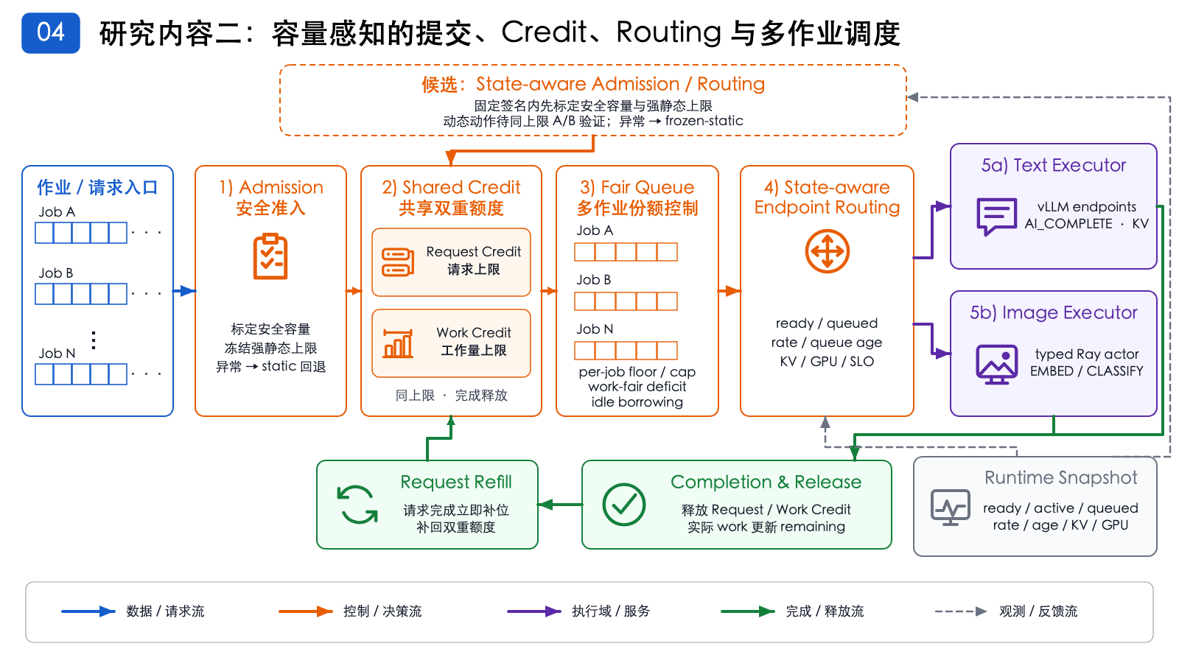
02
总容量固定，份额随活跃集调整
先离线标定当前配置的稳定总上限；运行时仅在活跃 Job 间借用空闲份额、完成即回收，并以 freshness、SLO debt 与公平 deficit 决定释放顺序。
状态缺失或过期时回退全局 FIFO/DRR；简单策略足够好则不引入复杂控制。
Notes:
汇报讲稿：本页回答“总容量固定，份额随活跃集调整”。先陈述现象或设计，再用底部结论收束并转入下一页。
答辩提示：数据图只在成立的比较合同内解读；现有 observe-only 或 preliminary 结果不替代后续同上限 A/B。
[Sources]
- figures/opening_figure_set/main_png/P14_研究内容二_状态感知提交与多作业调度.png
- opening/claim_matrix.md
- opening/report/opening_report.md#42-研究内容二容量感知的提交路由与多作业调度

Slide 15
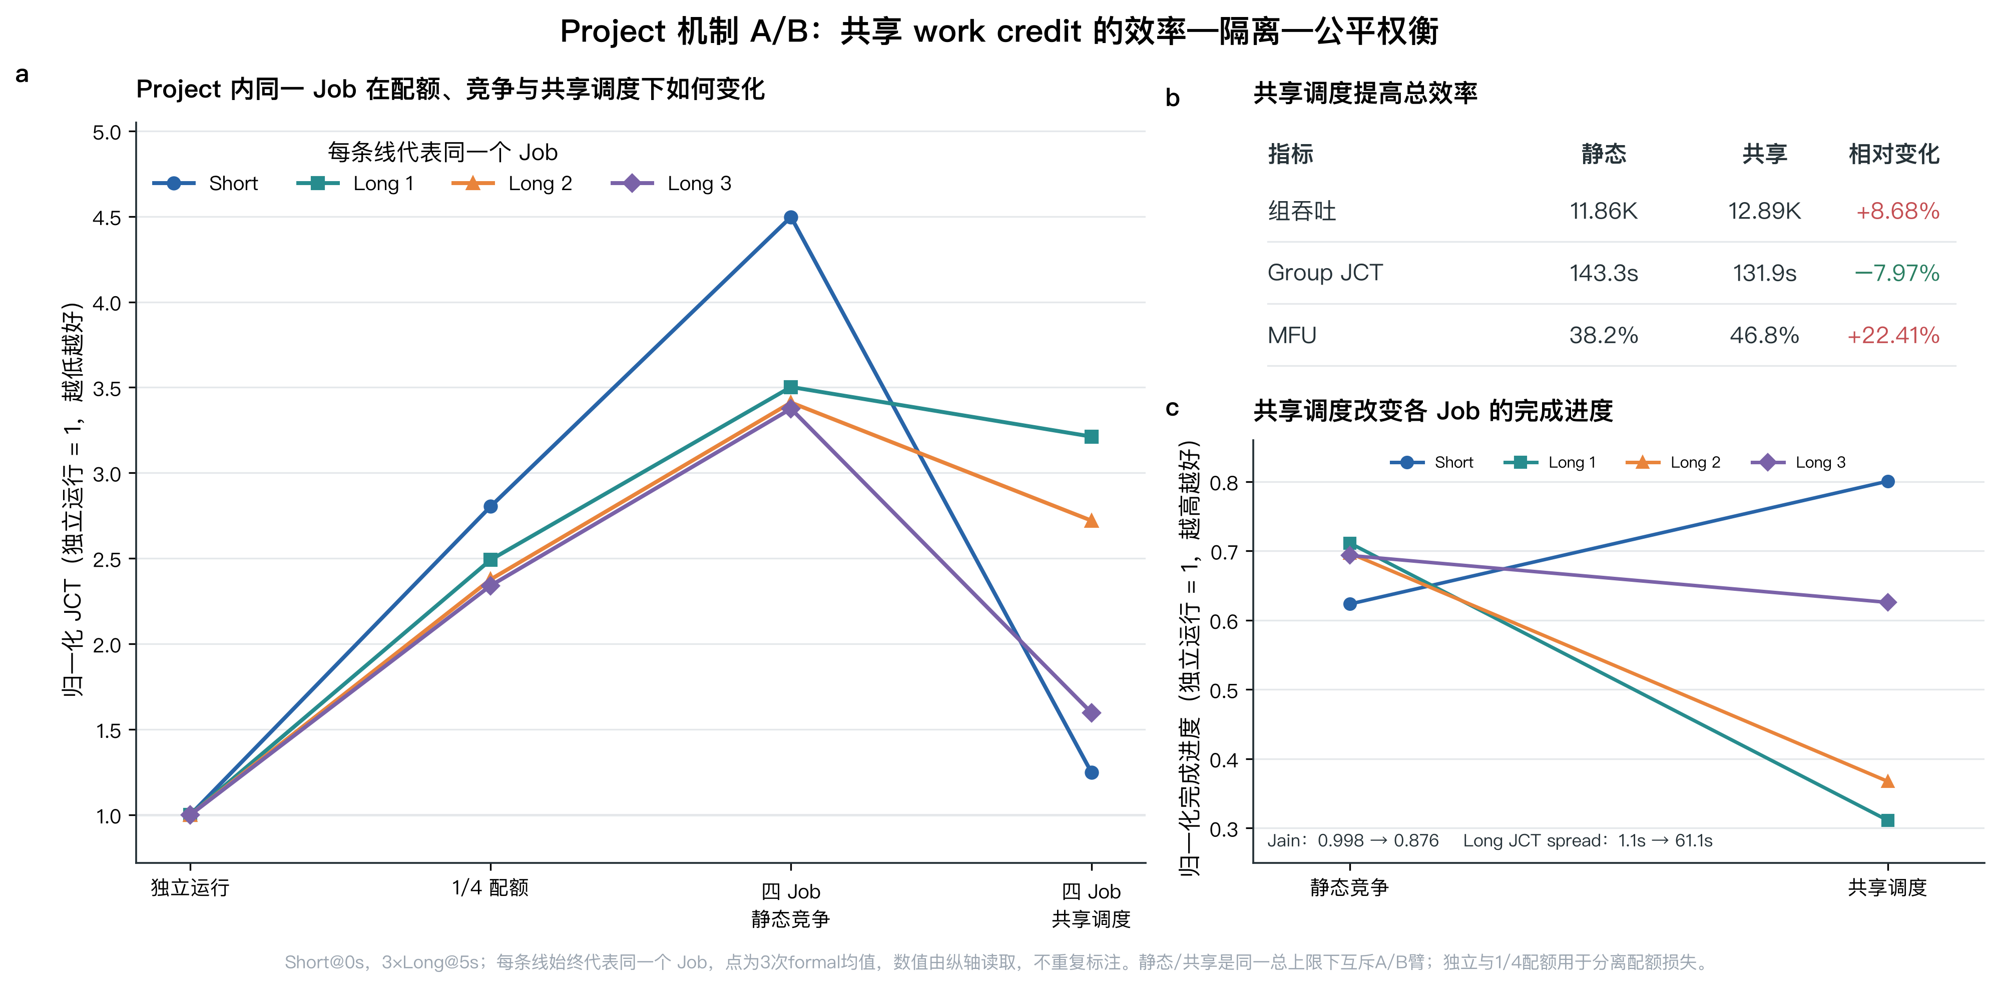
02
共享调度存在效率—公平权衡
Project 的 full/quarter 控制先分离额度损失，再比较同上限 static 与 shared。shared 提高组吞吐与 MFU，但各 Job 收益和 Jain fairness 并不总是同向。
动态调度必须同时报告效率、隔离与公平，不能只看总吞吐。
Notes:
汇报讲稿：先强调 full/quarter 只是控制额度损失，真正方法比较是同上限 static 与 shared。总效率提高不代表每个作业都改善。
答辩提示：数据图只在成立的比较合同内解读；现有 observe-only 或 preliminary 结果不替代后续同上限 A/B。
[Sources]
- experiments/results/opening_fourjob_interference_20260809/README.md

Slide 16
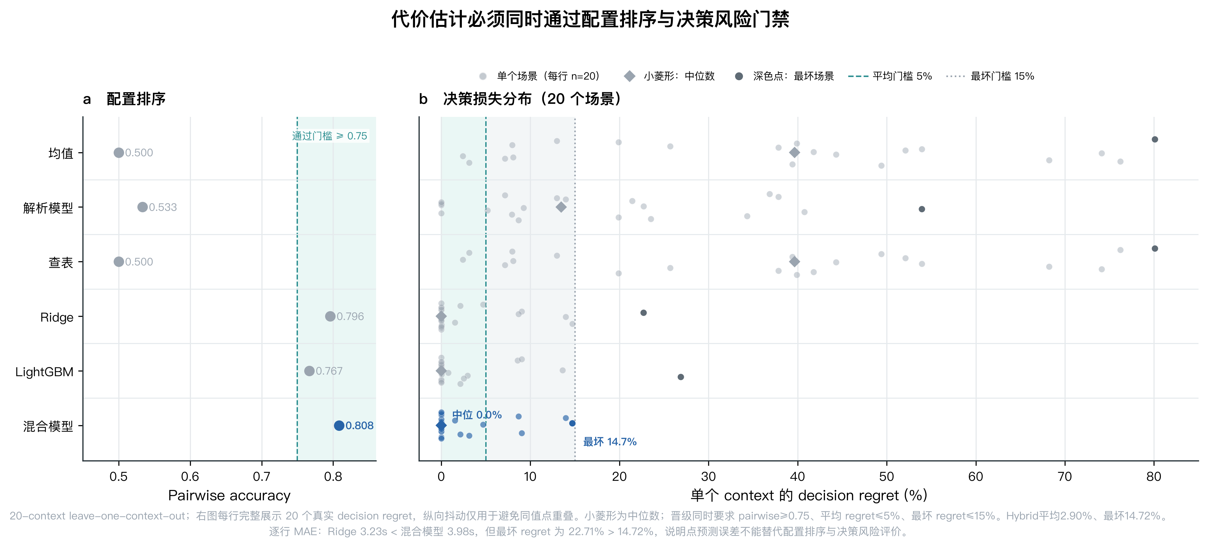
02
代价估计要评价决策质量
20 个 context 的完整点云展示每个估计器的选择损失；另报告配置 pairwise accuracy、平均与最坏 regret。
逐行 MAE 更低不保证配置选择更好；代价估计以 ranking/regret 验收。
Notes:
汇报讲稿：左侧回答是否排对配置，右侧展示 20 个场景的损失分布。中位数为零并不代表所有场景安全，因此保留最坏损失门。
答辩提示：数据图只在成立的比较合同内解读；现有 observe-only 或 preliminary 结果不替代后续同上限 A/B。
[Sources]
- experiments/results/operator_cost_profile_dual4090_formal_v2_cache_on_20260807/README.md

Slide 17
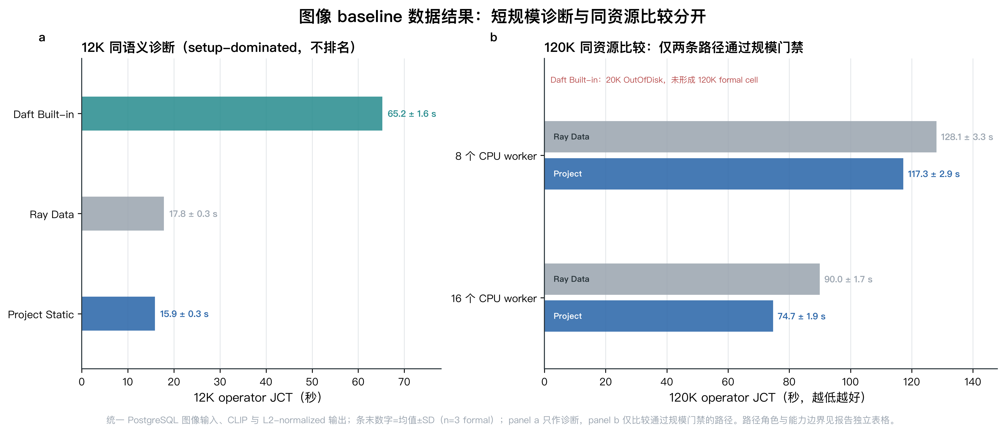
03
图像 baseline 分层解释能力边界
Direct CLIP 是容量参照；Daft Built-in 与 Ray Data 是原生 baseline；Project 是冻结静态方法参考；vLLM pooling 当前 capability gate 未通过。
12K 结构诊断与 120K matched-resource 正式比较必须分开解释。
Notes:
汇报讲稿：本页回答“图像 baseline 分层解释能力边界”。先陈述现象或设计，再用底部结论收束并转入下一页。
答辩提示：数据图只在成立的比较合同内解读；现有 observe-only 或 preliminary 结果不替代后续同上限 A/B。
[Sources]
- experiments/results/image_ai_embed_operator_formal_20260803/README.md
- feasibility/results/vllm_clip_pooling_gate_20260804/README.md

Slide 18
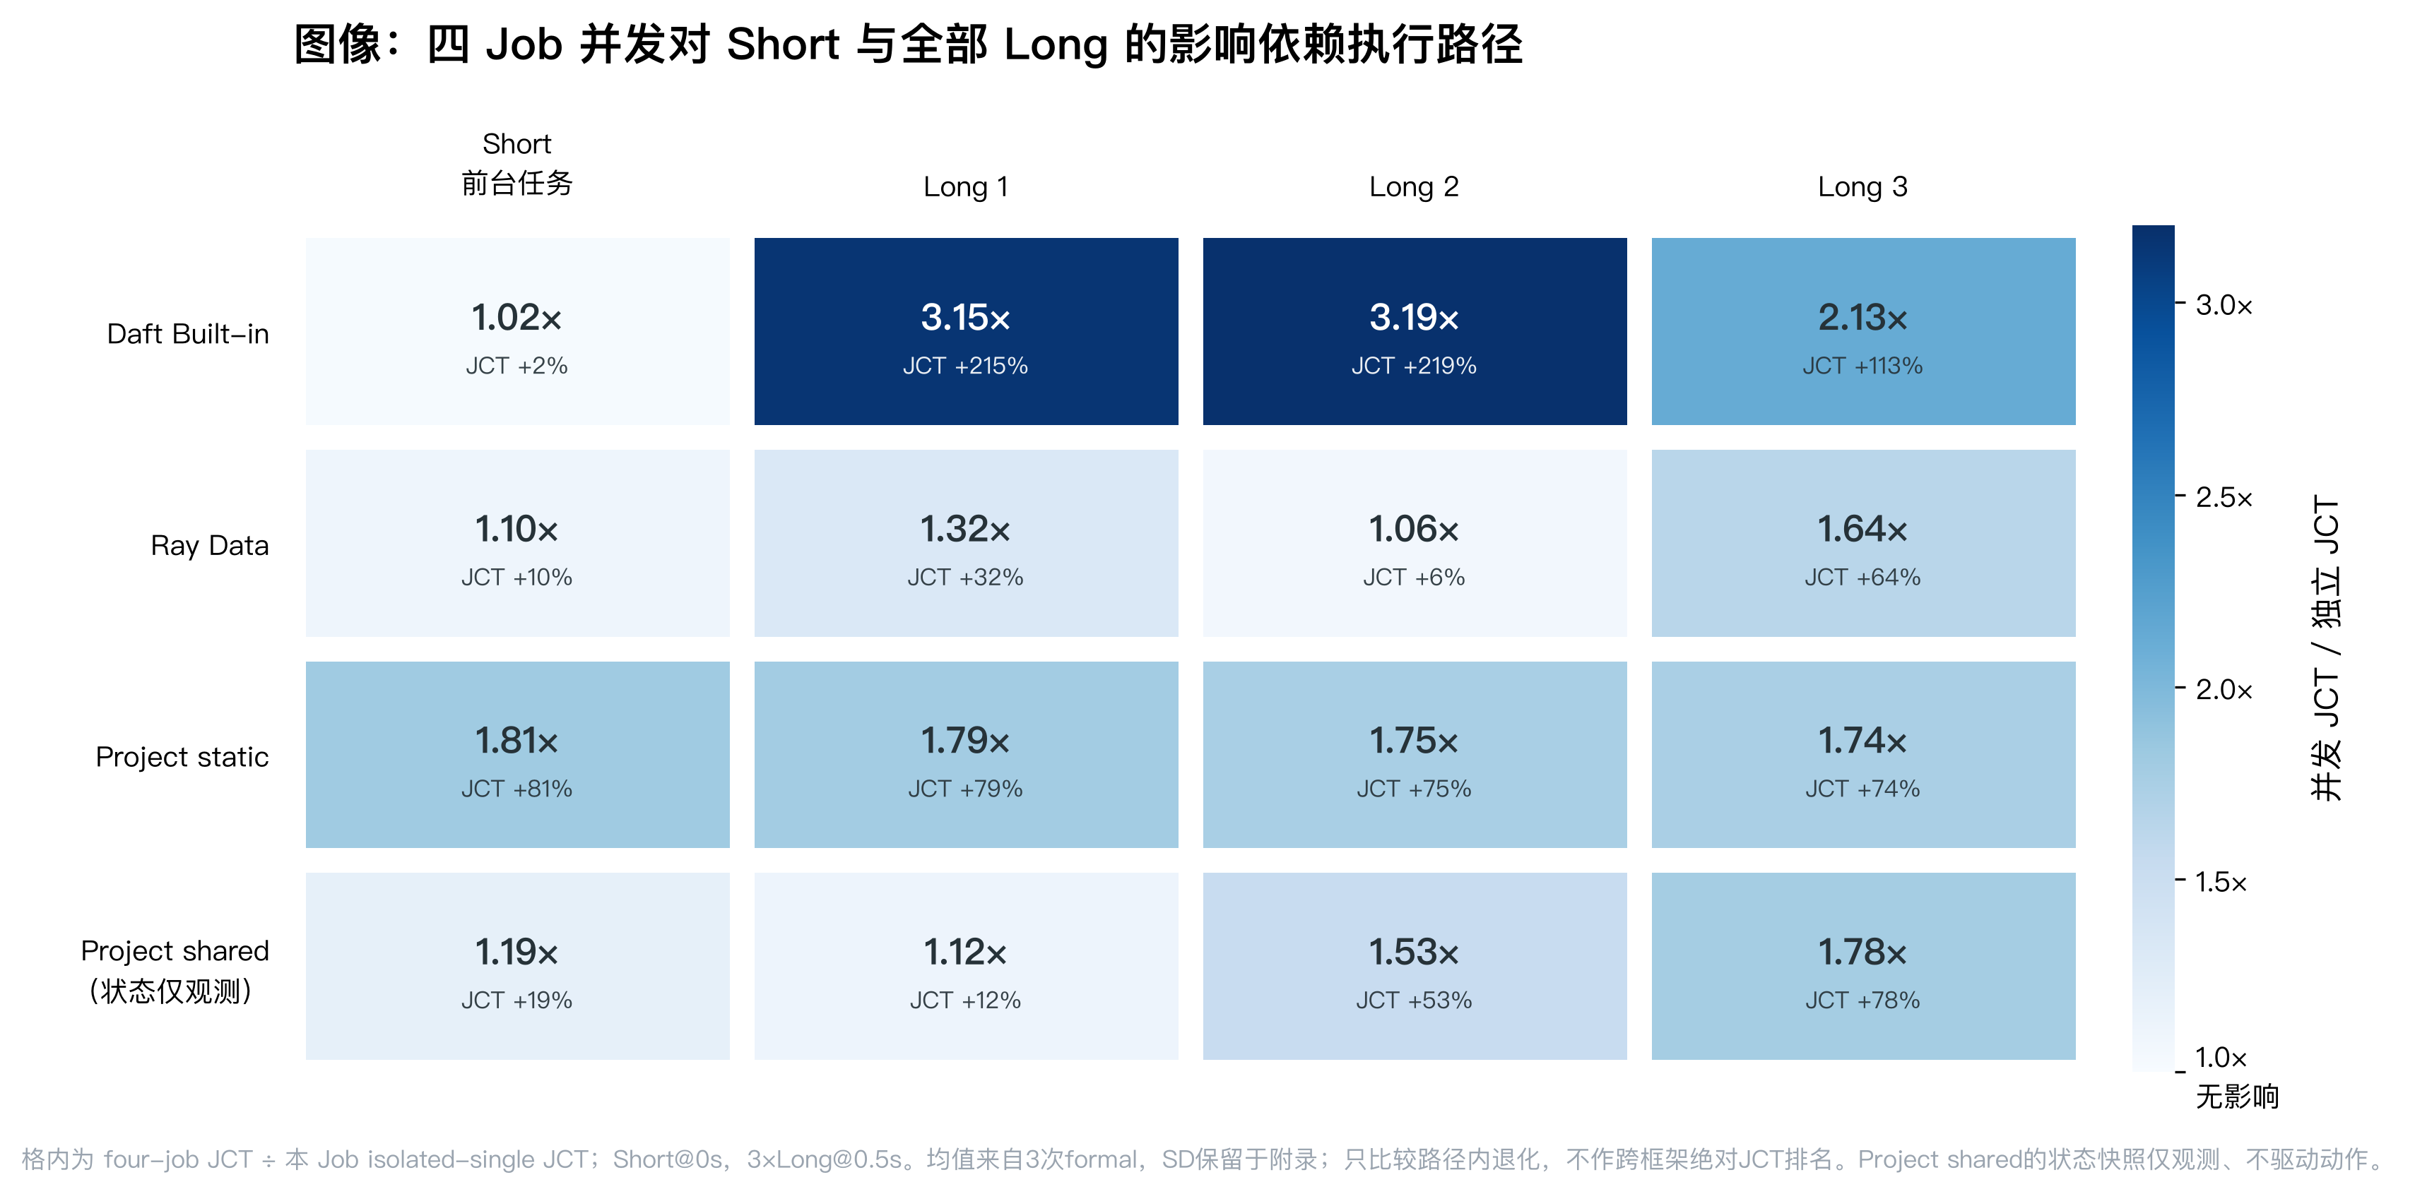
03
图像四 Job 重现任务级干扰
Daft Built-in、Ray Data 与 Project 分别按自身 isolated JCT 归一化。Project static/shared 只展示份额改变，不把 observe-only snapshot 写成动态收益。
统一 work/state 接口具有跨模态价值，但阶段字段必须随模态变化。
Notes:
汇报讲稿：本页回答“图像四 Job 重现任务级干扰”。先陈述现象或设计，再用底部结论收束并转入下一页。
答辩提示：数据图只在成立的比较合同内解读；现有 observe-only 或 preliminary 结果不替代后续同上限 A/B。
[Sources]
- experiments/results/opening_image_native_fourjob_formal_20260810/README.md
- experiments/results/opening_image_project_fourjob_observe_only_formal_20260810/README.md

Slide 19
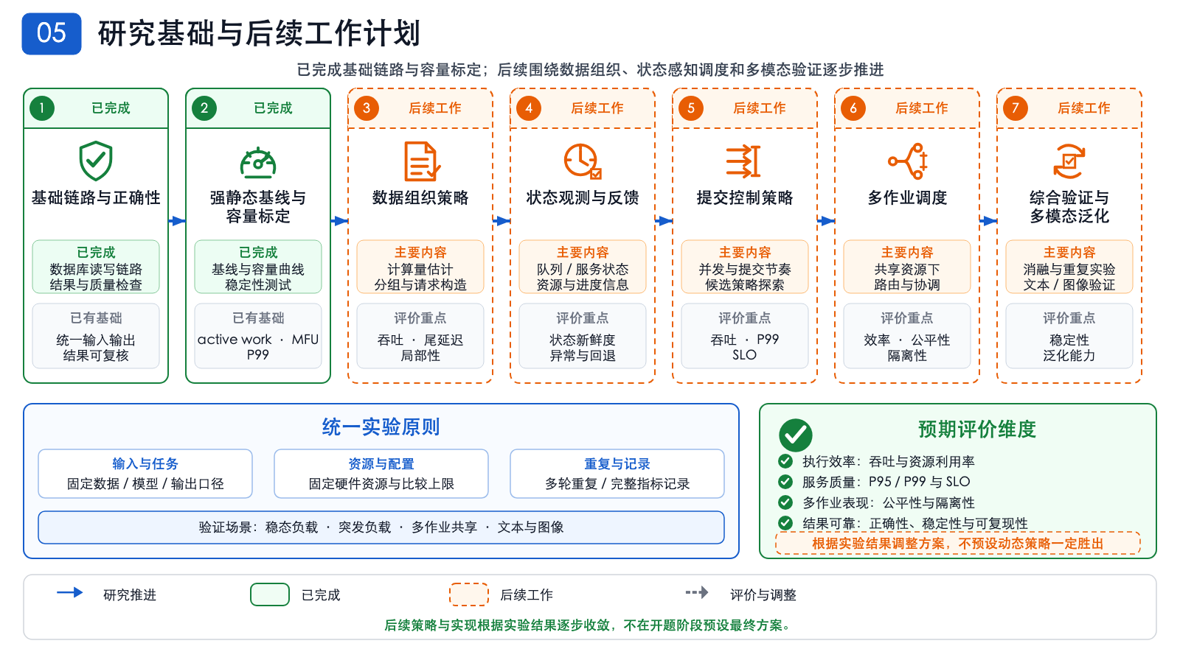
03
研究基础支撑后续逐层验证
已有基础覆盖执行闭环、WorkDescriptor、共享 credit 和正式 trace；后续按数据组织、状态与公平调度、代价估计和外部有效性逐层验证。
每一步固定比较合同并保存状态—动作—结果 trace。
Notes:
汇报讲稿：本页回答“研究基础支撑后续逐层验证”。先陈述现象或设计，再用底部结论收束并转入下一页。
答辩提示：数据图只在成立的比较合同内解读；现有 observe-only 或 preliminary 结果不替代后续同上限 A/B。
[Sources]
- figures/opening_figure_set/main_png/P19_研究基础与后续工作计划.png
- opening/opening_defense_outline_20260808.md#第-19-页主实验用同上限强静态-ab-逐层验证

Slide 20
预期贡献：可估计、可感知、可调度的 AI 数据执行方法
■ 研究内容一：面向 AI workload 的分阶段 work-unit 构造与组织
■ 研究内容二：固定总容量下的状态感知提交、路由与多作业协调
■ 共同使能：以配置排序和决策损失验收的轻量代价估计
■ 跨模态验证：文本 AI_COMPLETE 与图像 AI_EMBED/AI_CLASSIFY
最终贡献是 AI-Native Data Infra 中一段可复现、可证伪的上游执行闭环。
Notes:
汇报讲稿：回到 AI-Native Data Infra：本课题不覆盖全部平台，而是把数据库任务到模型服务之间这一段做成可估计、可感知、可调度的闭环。
答辩提示：数据图只在成立的比较合同内解读；现有 observe-only 或 preliminary 结果不替代后续同上限 A/B。
[Sources]
- opening/report/opening_report.md#7-预期成果创新点与风险控制

